Slide 1
YBIGTA 18기 교육세션
EDA/시각화
Explorary Data Analysis / Data Visualization
17기 Data Analytics 팀 김수빈(경영)

Slide 2
1. 데이터 분석 과정
문제 인식
데이터 준비
수집
크롤링
가공
Pandas, Numpy
환경
AWS, GCP
데이터 분석
전처리
EDA, FE
모델링
ML, DL
해석 및 평가
통계 기초
결과 도출
결과 해석
시각화
Matplotlib, Seaborn
UI화

Slide 3


2. EDA와 FE의 차이
EDA
Exploratory Data Analysis
FE에 사용할 자료 특징 찾기
FE
Feature Engineering
전처리

Slide 4
3. EDA 이론
저항성
잔차의 해석
자료의 재표현
평균은 자료의 이상치나 입력오류의 영향을 많이 받음
평균보다 중앙값 선호
아웃라이어들이 왜 생겼는지 잘 파악해야 함
아웃라이어 : 이상치! 잔차가 엄청 크거나 작은 값
자료가 선형적일 수도 있지만 재표현해야 분석이 단순해질 때도 있음
로그 / 제곱근 / 역수 등
자료의 현시성
정말 간단한 자료가 아니면 숫자만 보고 이해하기는 어려움
자료를 시각화해서 보면 이해하기 편함

Slide 5
3. EDA 이론
일반적 EDA 과정
데이터 형태 파악
각 변수 타입 파악
결측치/이상치 확인
종속변수 분포 확인
다른 변수들의 분포, 종속변수와의 관계 확인

Slide 6
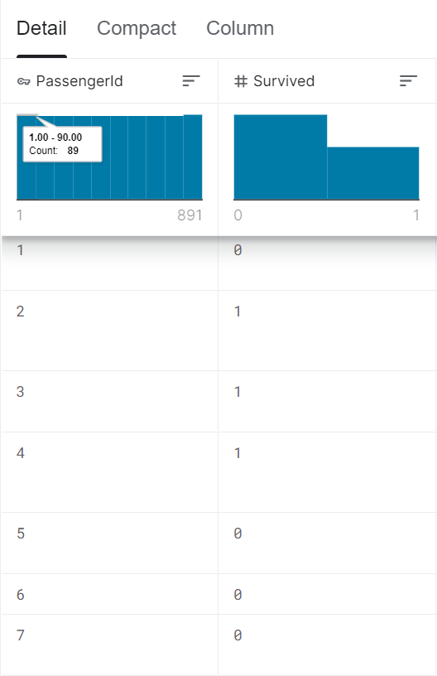
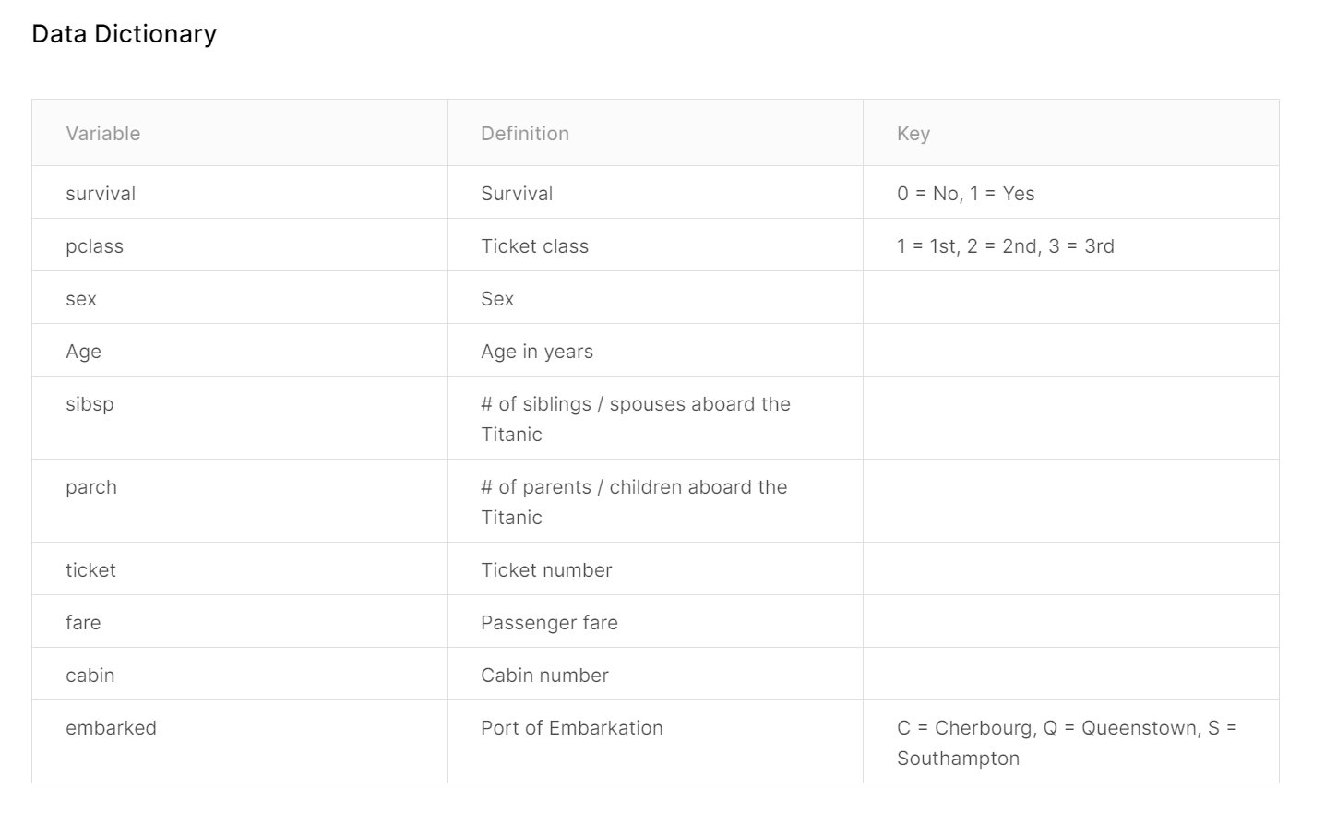
4. Titanic Data
데이터 형태 파악
각 변수 타입 파악
결측치/이상치 확인
종속변수 분포 확인
다른 변수들의 분포, 종속변수와의 관계 확인
TIP! 데이터 제공 출처의 데이터 설명 활용

Slide 7
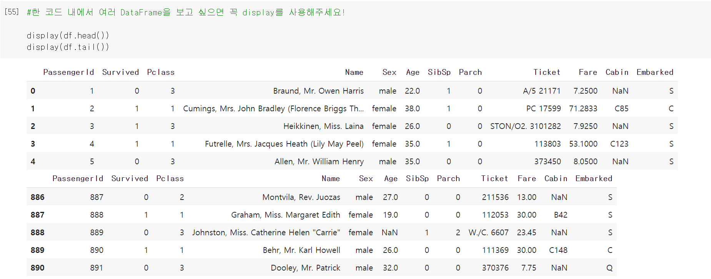
4. Titanic Data
데이터 형태 파악
각 변수 타입 파악
결측치/이상치 확인
종속변수 분포 확인
다른 변수들의 분포, 종속변수와의 관계 확인

Slide 8
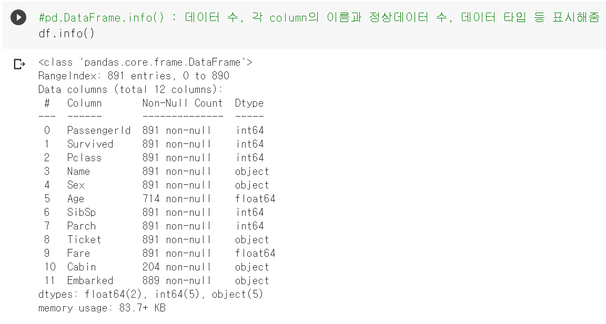
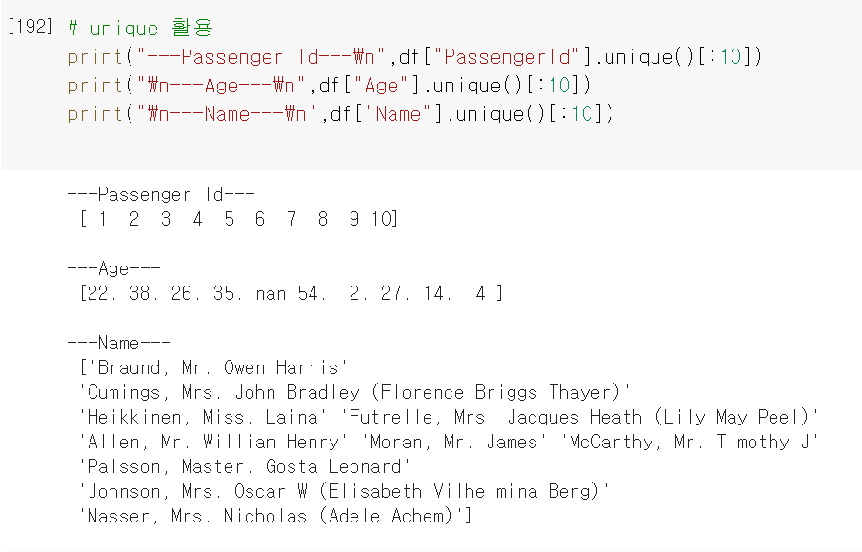
4. Titanic Data
데이터 형태 파악
각 변수 타입 파악
결측치/이상치 확인
종속변수 분포 확인
다른 변수들의 분포, 종속변수와의 관계 확인
int64: 정수형 데이터
float64: 실수형 데이터
object: 문자형 데이터

Slide 9
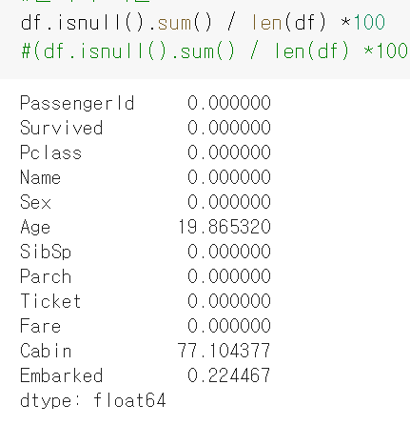
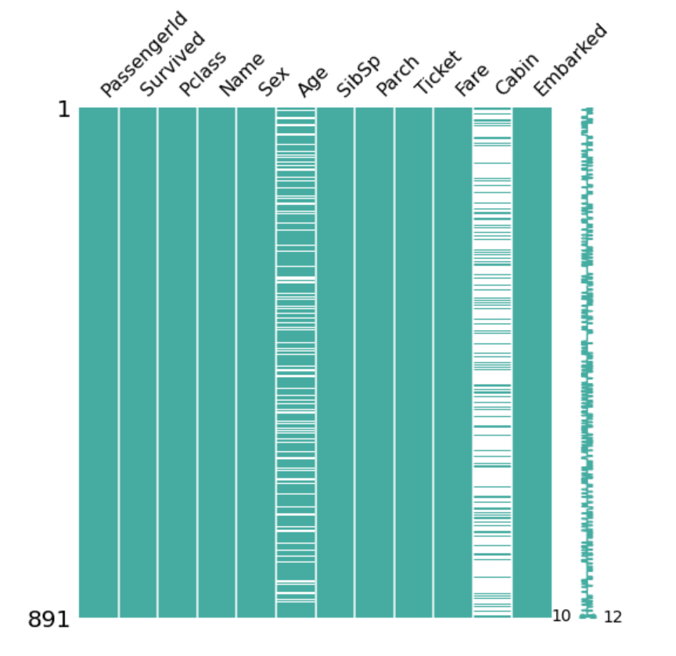
4. Titanic Data
데이터 형태 파악
각 변수 타입 파악
결측치/이상치 확인
종속변수 분포 확인
다른 변수들의 분포, 종속변수와의 관계 확인
숫자로 결측치 확인
그래프로 결측치 확인

Slide 10
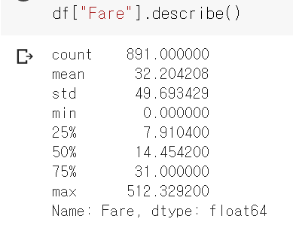
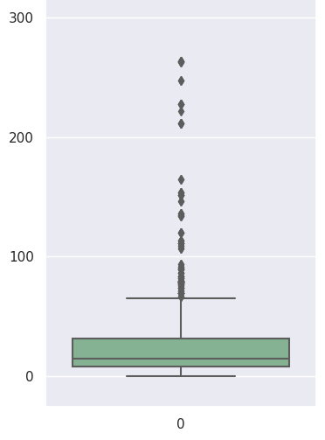
4. Titanic Data
데이터 형태 파악
각 변수 타입 파악
결측치/이상치 확인
종속변수 분포 확인
다른 변수들의 분포, 종속변수와의 관계 확인
숫자로 이상치 확인
그래프로 이상치 확인

Slide 11
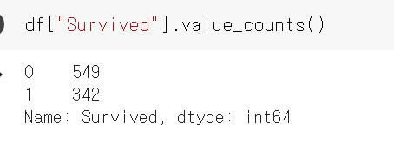
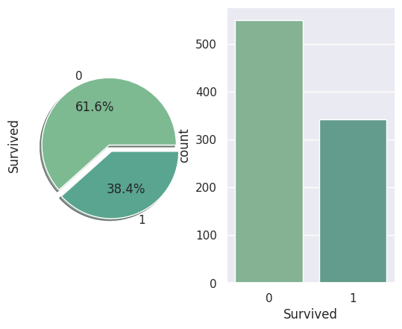
4. Titanic Data
데이터 형태 파악
각 변수 타입 파악
결측치/이상치 확인
종속변수 분포 확인
다른 변수들의 분포, 종속변수와의 관계 확인
숫자로 종속변수 분포 확인
그래프로 종속변수 분포 확인

Slide 12
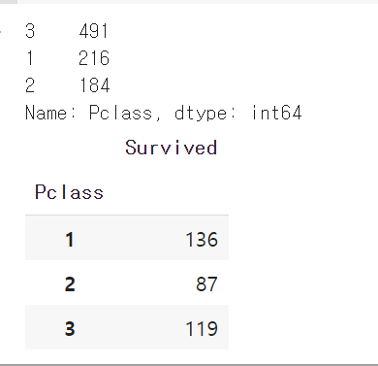
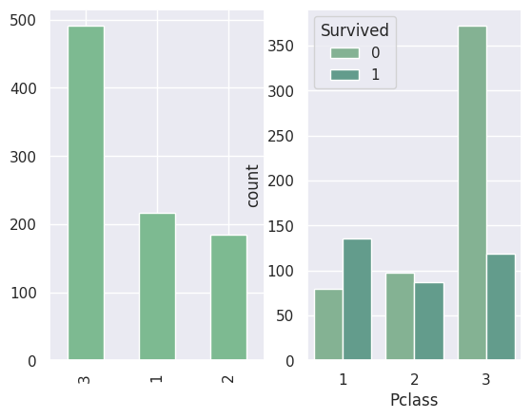
4. Titanic Data
데이터 형태 파악
각 변수 타입 파악
결측치/이상치 확인
종속변수 분포 확인
다른 변수들의 분포, 종속변수와의 관계 확인
숫자로 종속변수와의 분포 확인
그래프로 종속변수와의 분포 확인

Slide 13
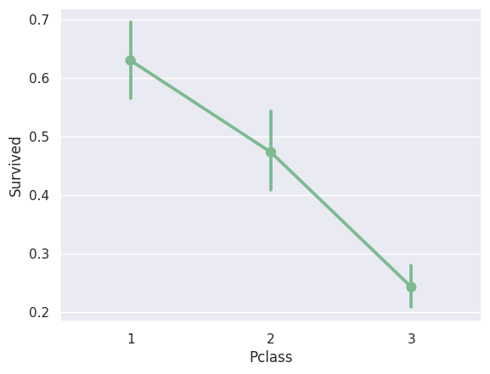
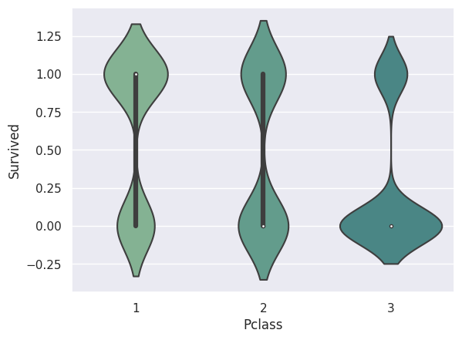
4. Titanic Data
데이터 형태 파악
각 변수 타입 파악
결측치/이상치 확인
종속변수 분포 확인
다른 변수들의 분포, 종속변수와의 관계 확인
데이터 타입/보고싶은 정보에 따라 다양한 플롯 활용 - 정수형
point plot
violin plot

Slide 14
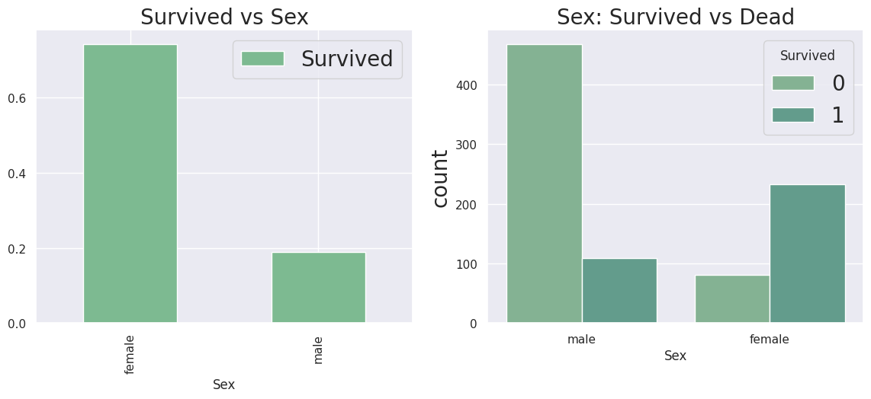
4. Titanic Data
데이터 형태 파악
각 변수 타입 파악
결측치/이상치 확인
종속변수 분포 확인
다른 변수들의 분포, 종속변수와의 관계 확인
데이터 타입/보고싶은 정보에 따라 다양한 플롯 활용 - 문자형
bar plot
count plot

Slide 15
4. Titanic Data
데이터 형태 파악
각 변수 타입 파악
결측치/이상치 확인
종속변수 분포 확인
다른 변수들의 분포, 종속변수와의 관계 확인
데이터 타입/보고싶은 정보에 따라 다양한 플롯 활용 - 문자형
bar plot
count plot

Slide 16
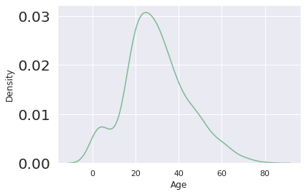
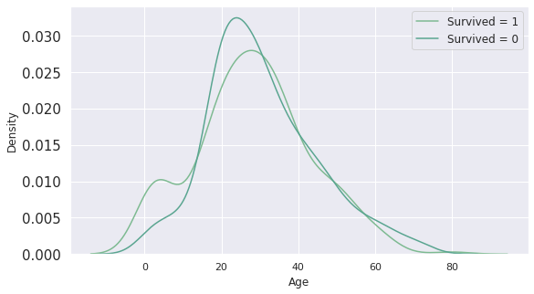
4. Titanic Data
데이터 형태 파악
각 변수 타입 파악
결측치/이상치 확인
종속변수 분포 확인
다른 변수들의 분포, 종속변수와의 관계 확인
데이터 타입/보고싶은 정보에 따라 다양한 플롯 활용 - 실수형
kde plot

Slide 17
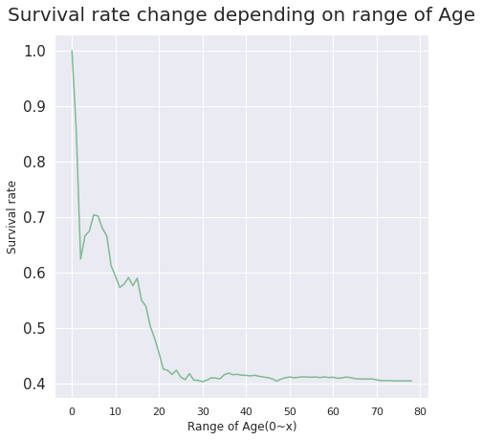
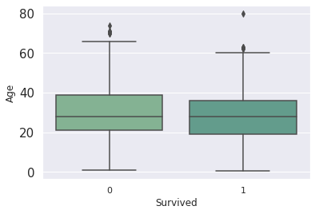
4. Titanic Data
데이터 형태 파악
각 변수 타입 파악
결측치/이상치 확인
종속변수 분포 확인
다른 변수들의 분포, 종속변수와의 관계 확인
데이터 타입/보고싶은 정보에 따라 다양한 플롯 활용 - 실수형

Slide 18
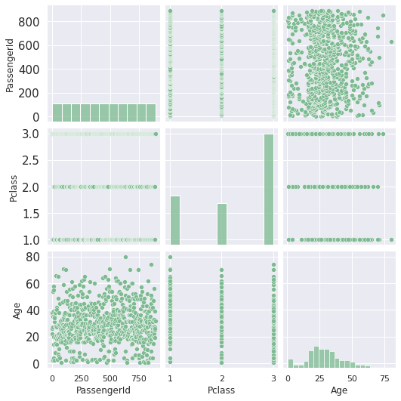
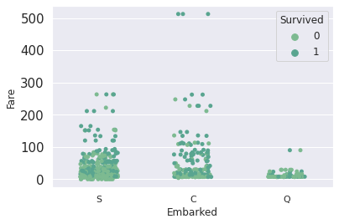
4. Titanic Data
데이터 형태 파악
각 변수 타입 파악
결측치/이상치 확인
종속변수 분포 확인
다른 변수들의 분포, 종속변수와의 관계 확인
pair plot
여러 변수간의 관계
strip plot

Slide 19
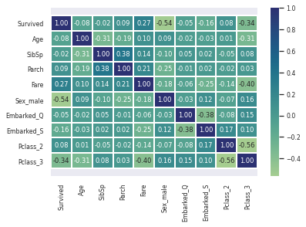
4. Titanic Data
데이터 형태 파악
각 변수 타입 파악
결측치/이상치 확인
종속변수 분포 확인
다른 변수들의 분포, 종속변수와의 관계 확인
여러 변수간의 관계
heatmap

Slide 20
감사합니다
DA팀 오세요

